Slide 1
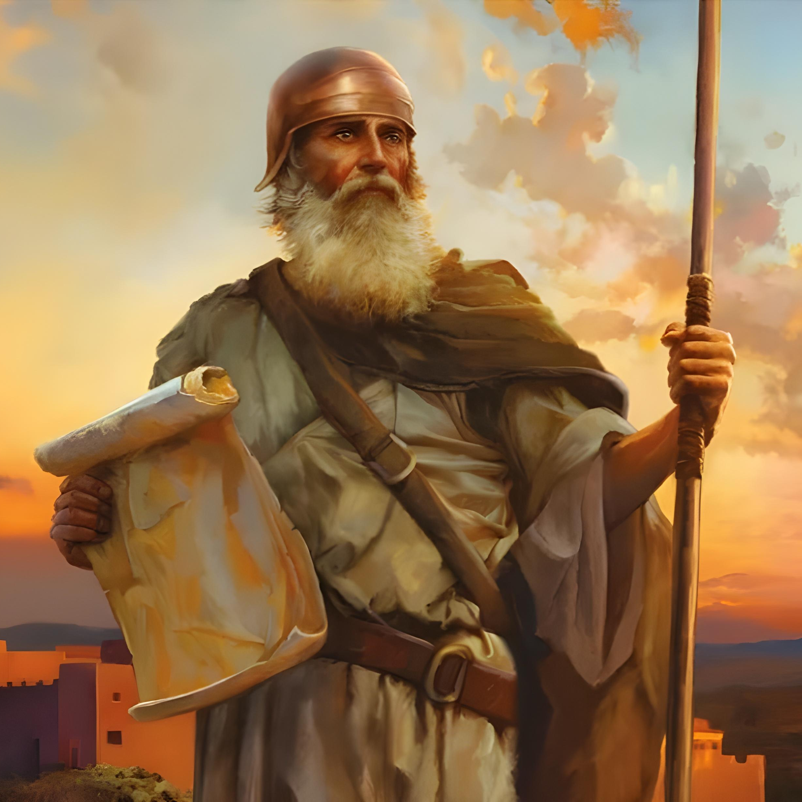
„Tylko bądź mocny i bardzo mężny, aby ściśle czynić wszystko według zakonu, jak ci Mojżesz, mój sługa, nakazał. Nie odstępuj od niego ani w prawo, ani w lewo, aby ci się wiodło wszędzie, dokądkolwiek pójdziesz” Jozuego 1,7

Slide 2

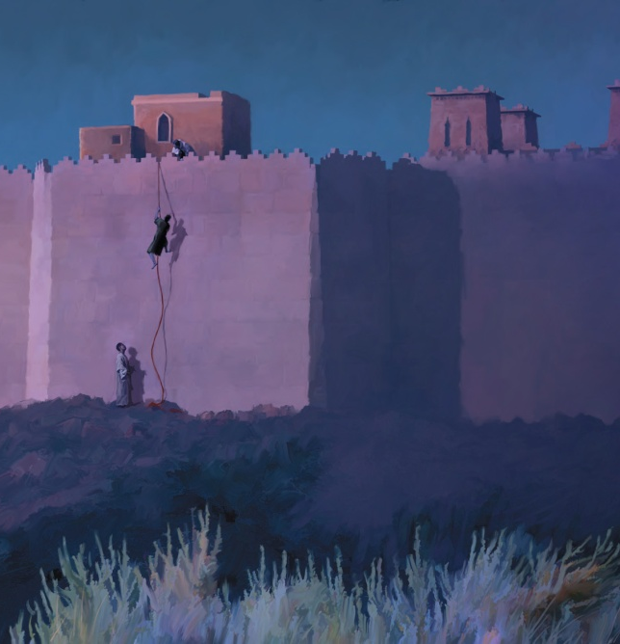
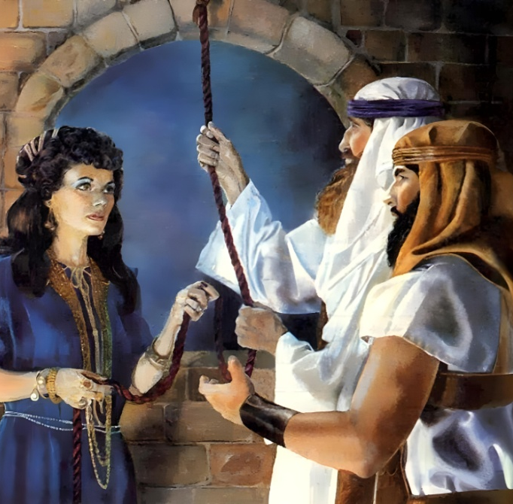
„Przez wiarę nie zginęła nierządnica Rachab wraz z nieposłusznymi, bo przyjęła przyjaźnie wywiadowców”
(Hebrajczyków 11,31)

Slide 3

„Gdyż Pan, Bóg wasz, wysuszył wody Jordanu przed wami, aż się przeprawiliście, podobnie jak Pan, Bóg wasz, uczynił z Morzem Czerwonym, które wysuszył przed nami, aż się przeprawiliśmy,Aby poznały wszystkie ludy ziemi, że ręka Pana jest mocna, i abyście się bali Pana, Boga waszego, po wszystkie dni”
Jozuego 4,23.24

Slide 4
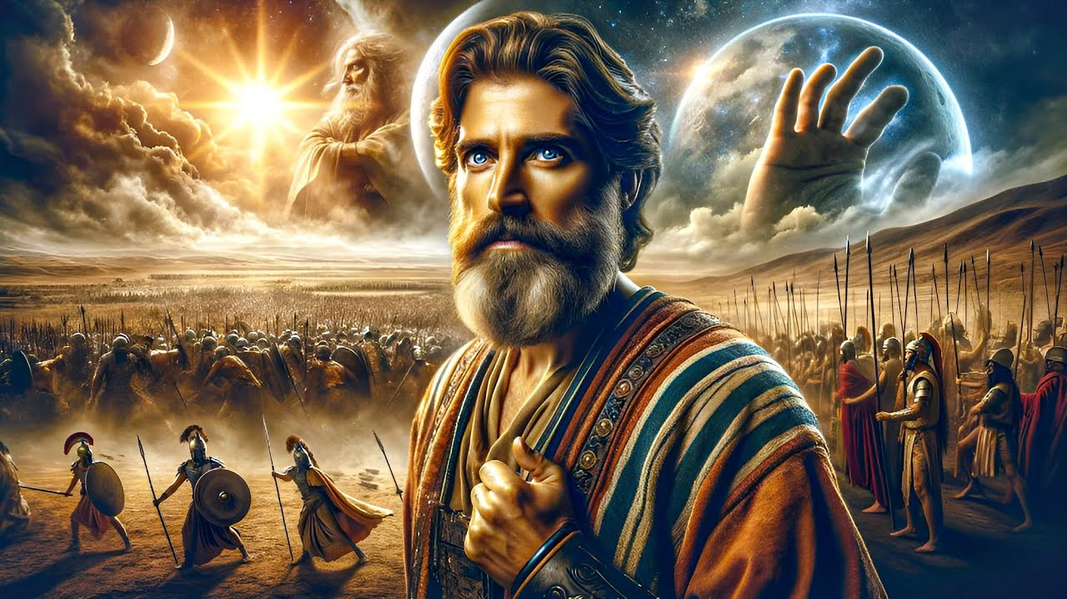
„A takiego dnia, jak ten nie było ani przedtem, ani potem, aby Pan wysłuchał głosu człowieka, gdyż Pan walczył za Izraela”
Jozuego 10,14

Slide 5

„Wszystkich tych królów wytracił i ziemię ich podbił Jozue za jednym zamachem, gdyż Pan, Bóg Izraela, walczył za Izraela”
Jozuego 10,42

Slide 6


„Ja, Pan, zgłębiam serce, wystawiam na próbę nerki, aby oddać każdemu według jego postępowania, według owocu jego uczynków”
Jeremiasz 17,10

Slide 7


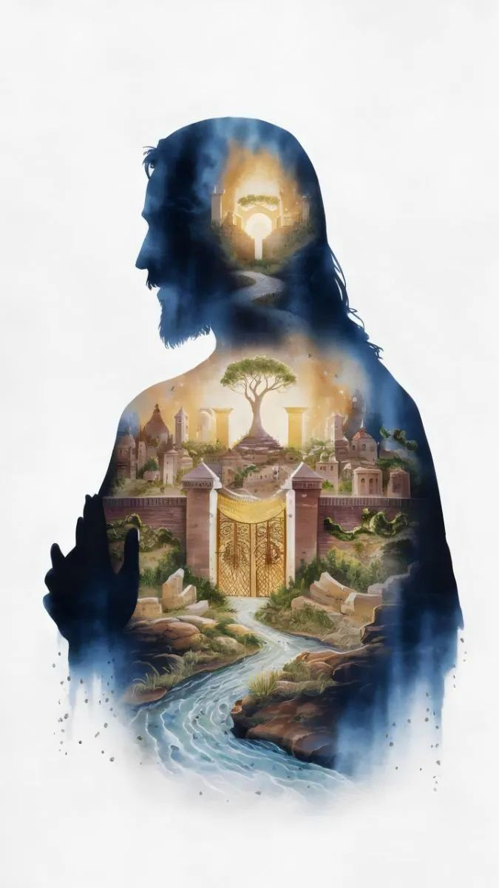
„Ale szukajcie najpierw Królestwa Bożego i sprawiedliwości jego, a wszystko inne będzie wam dodane”
Mateusz 6,33

Slide 8
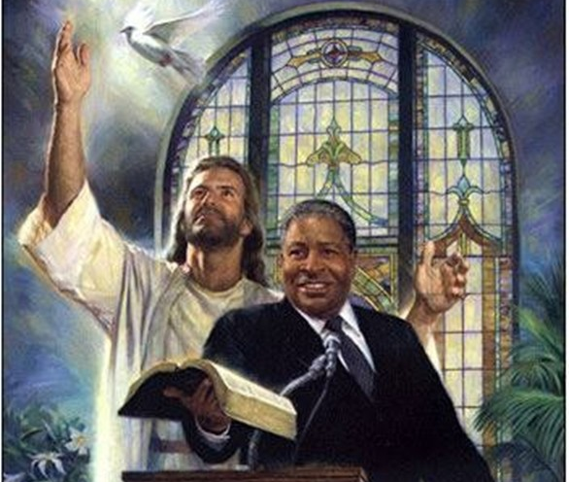
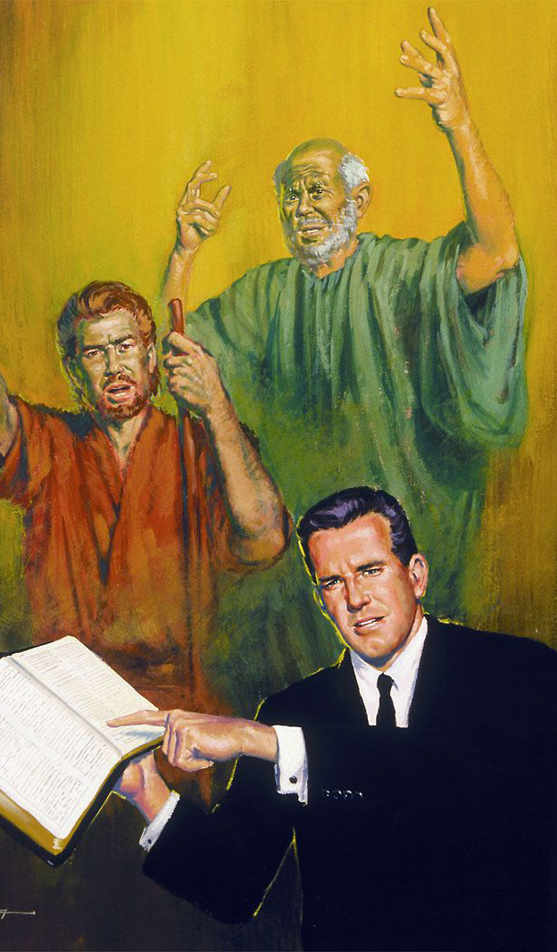
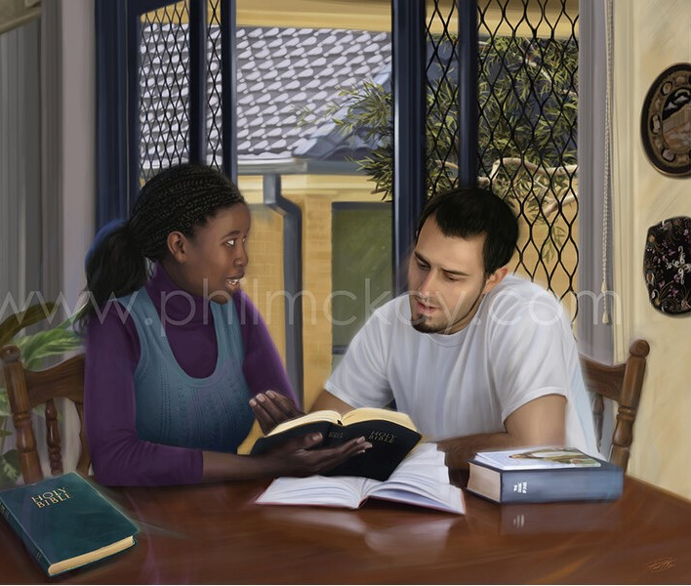
„Pamiętajcie na wodzów waszych, którzy wam głosili Słowo Boże, a rozpatrując koniec ich życia, naśladujcie wiarę ich”
(Hebrajczyków 13,7)

Slide 9
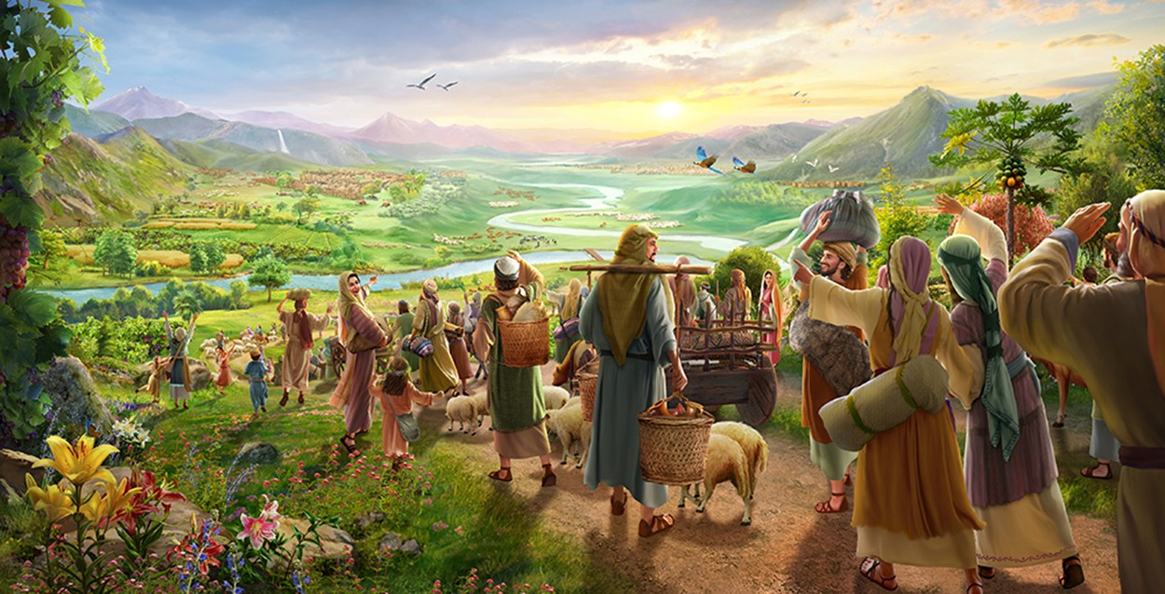
„Wróćcie do twierdzy, wy więźniowie, którzy jeszcze macie nadzieję! Nadto dziś ogłaszam: W dwójnasób ci oddam” (Zachariasz 9,12)

Slide 10
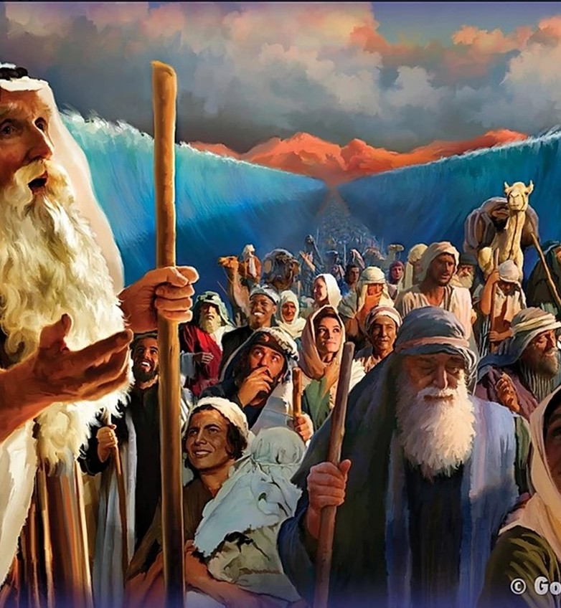
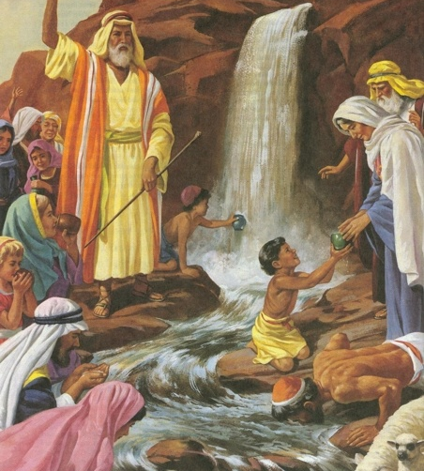
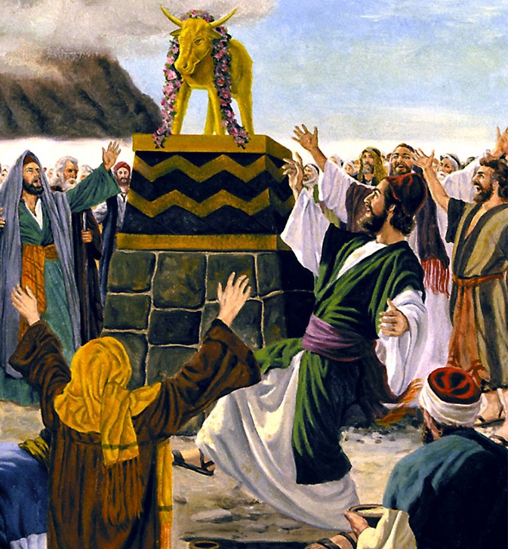
„A to wszystko na tamtych przyszło dla przykładu i jest napisane ku przestrodze dla nas, którzy znaleźliśmy się u kresu wieków” (1 Koryntian 10,11)

Slide 11
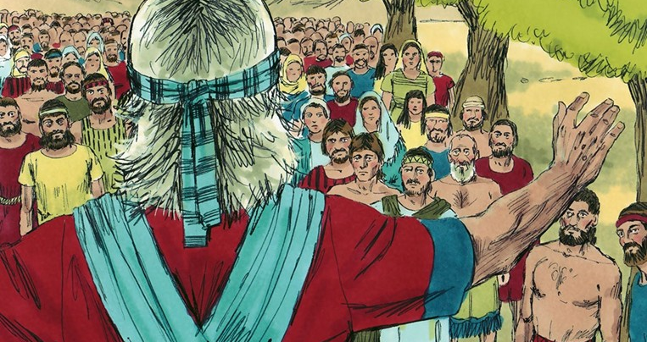

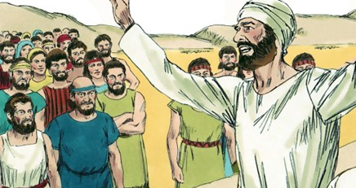
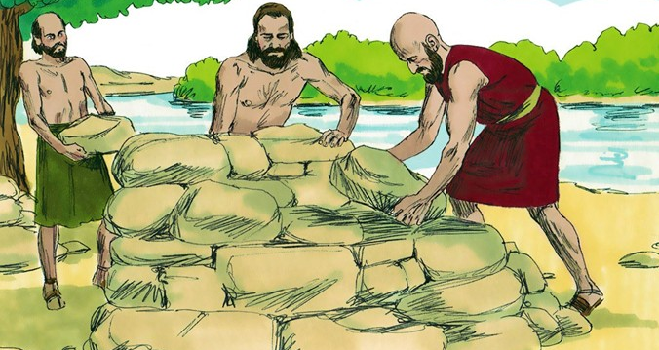
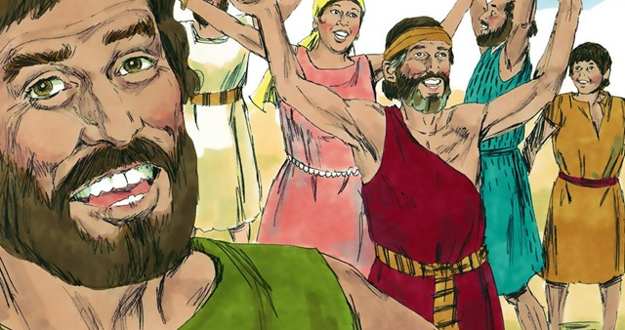
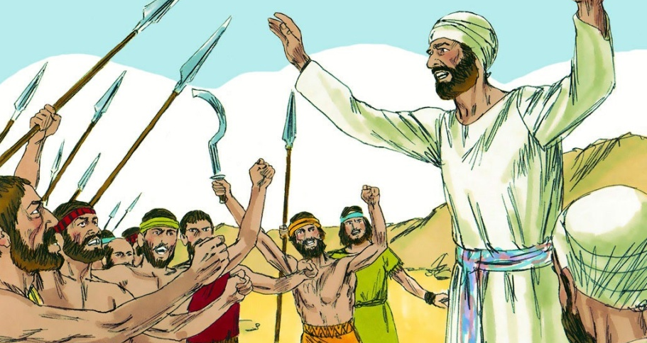
„Łagodna odpowiedź uśmierza gniew, lecz przykre słowo wywołuje złość” (Przypowieści 15,1)

Slide 12

„Nie zawiodła żadna dobra obietnica, jaką uczynił Pan domowi izraelskiemu. Spełniły się wszystkie” (Jozuego 21,45)

Slide 13
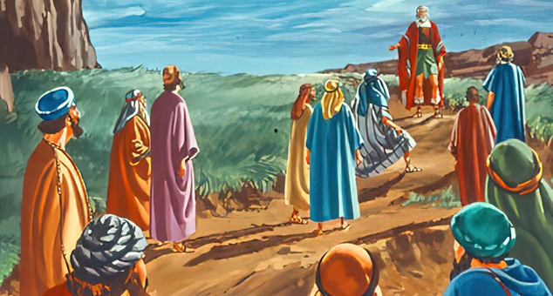
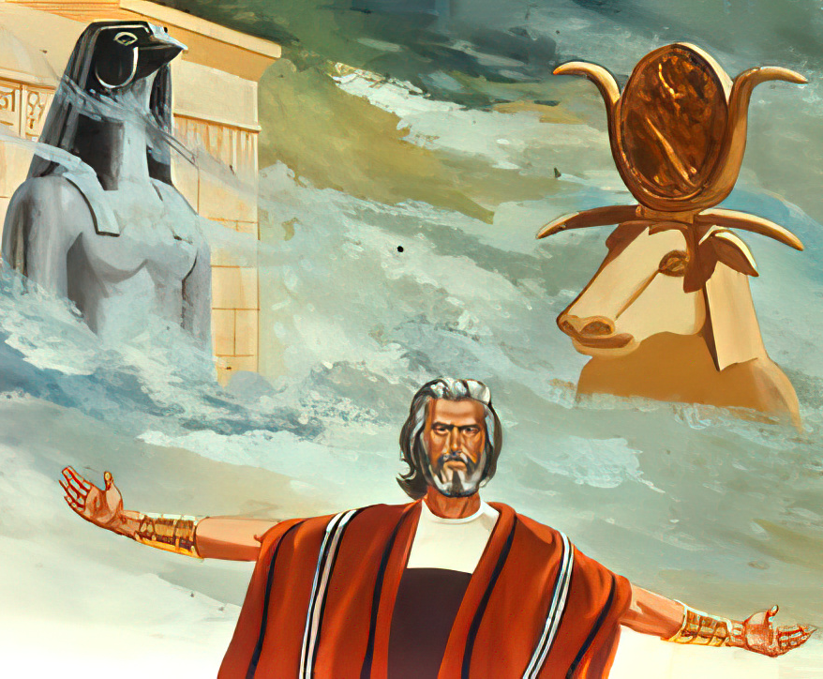
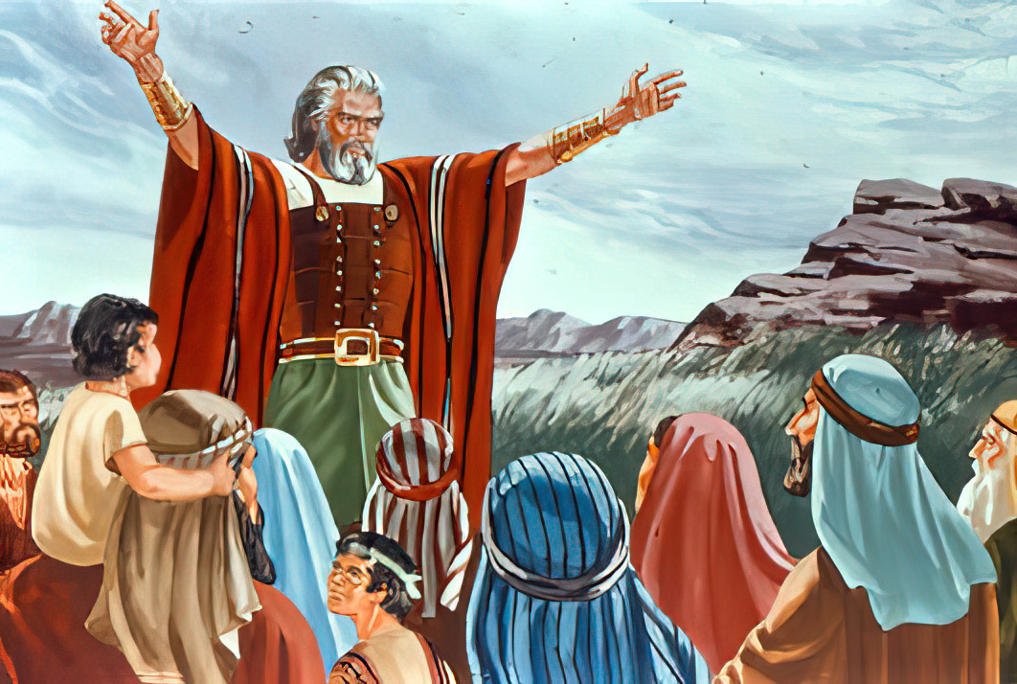
„A jeśliby się wam wydawało, że źle jest służyć Panu, to wybierzcie sobie dzisiaj, komu będziecie służyć (…) Lecz ja i dom mój służyć będziemy Panu”
(Jozuego 24,15)

